Slide 1
PŘIJÍMACÍ ŘÍZENÍ NA
STŘEDNÍ ŠKOLY
2024/2025

Slide 2
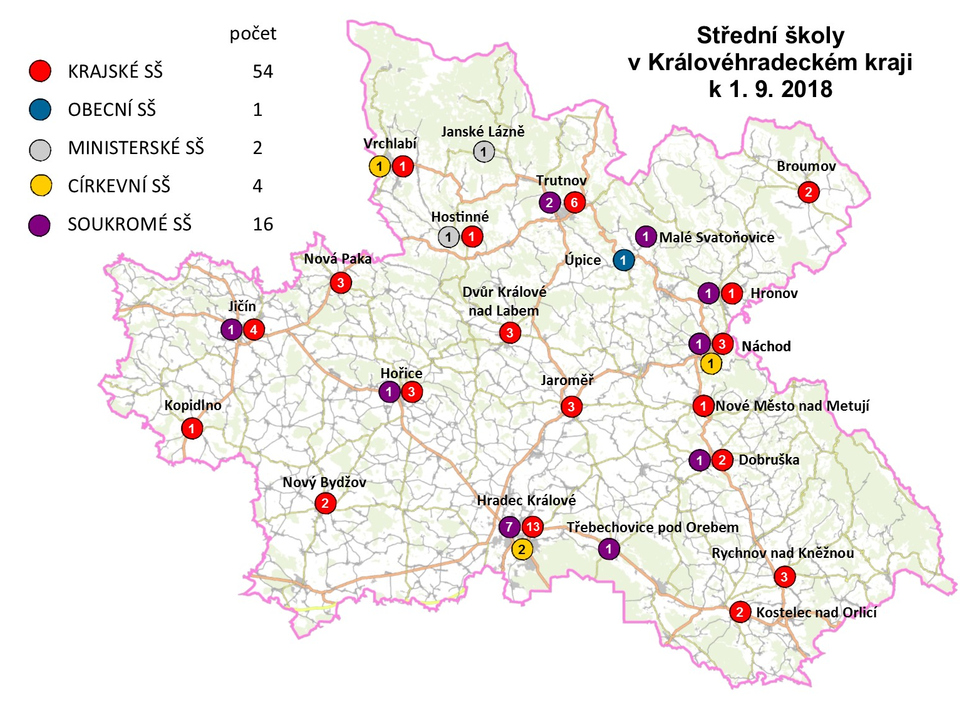

Slide 3
Co je třeba udělat před odevzdáním přihlášky - do 20. února
vybrat si z nabídky oborů vzdělání, informovat se na internetu (informace na www.cermat.cz, www.msmt.cz, www.atlaskolstvi.cz, www.sipkhk.cz) a zvážit svoje možnosti
navštívit dny otevřených dveří vybraných škol, případně výstavy SŠ (15. – 16. 11. výstava SŠ v Aldisu)
možnost poradit se s kariérovým poradcem (hejcmanova@mandyska.cz)
ověřit si, jaké podmínky škola pro přijetí do vybraného oboru vzdělání vydala - - ředitel střední školy je musí zveřejnit do 31. ledna

Slide 4
Termín podání přihlášky
termín podání přihlášky: od 1. do 20. února 2025
do elektronického systému nebo v papírové podobě
možnost podat 3 přihlášky na obory bez talentové zkoušky + 2 přihlášky na obory s talentovou zkouškou, kde se nedělají JPZ z ČJ a M
výjimka: gymnázium se sportovní přípravou (JPZ + TZ)
preference výběru oborů na přihlášce (tzn. seřazení oborů dle zájmu)

Slide 5
Vyplnění a podání přihlášky – 3 možnosti
1/ digitální podoba
přihlášku vyplní rodiče v elektronickém systému DIPSY (podmíněno přihlášením zákonného zástupce s
s ověřenou elektronickou identitou – Mobilní klíč
eGovernmentu nebo Bankovní identita)
do systému rodiče nahrají i nutné přílohy (vysvědčení, potvrzení z PPP, lékařské potvrzení, výsledky ze soutěží a olympiád,…)
výhoda: komunikace se SŠ probíhá pouze v elektronické podobě (pozvánka k PZ), přístup k informacím

Slide 6
Vyplnění a podání přihlášky
2/ kombinovaná podoba
přihlášku vyplní rodiče v elektronickém systému DIPSY bez prokázání totožnosti
přihlášku si rodič vytiskne, podepíše a doručí na SŠ
do systému rodiče nahrají nutné přílohy (vysvědčení,
potvrzení z PPP, lékařské potvrzení, výsledky ze soutěží
a olympiád,…)

Slide 7
Vyplnění a podání přihlášky
3/ papírová podoba
přihlášku vyplní rodiče s pomocí školy, přidají přílohy (vysvědčení, potvrzení z PPP, lékařské potvrzení, výsledky ze soutěží a olympiád) v papírové podobě a doručí na střední školy

Slide 8
Organizace přijímacích zkoušek u oborů s maturitní zkouškou
pozvánka na přijímací řízení – nejpozději 14 dnů před přijímacími zkouškami
jednotná zkouška se koná v prvním kole PŘ v termínu stanoveném MŠMT, a to:
4-leté obory vzdělání 11. 4. 2025 a 14. 4. 2025
6-letá a 8-letá gymnázia 15. 4. 2025 a 16. 4. 2025
každý uchazeč může konat oba písemné testy dvakrát, i když se hlásí pouze na jeden maturitní obor
Cermat určí místo konání zkoušek dne 1. 3. 2025.
náhradní termíny jsou stanoveny pro uchazeče, kteří se nedostavili a svoji neúčast omluvili písemně nejpozději do 3 pracovních dnů ŘŠ, a to na 29. 4. a 30. 4. 2025

Slide 9
Obsah a forma přijímacích zkoušek
• přípravu zadání, distribuci a zpracování a hodnocení testů jednotné zkoušky
zajišťuje Centrum pro zjišťování výsledků vzdělávání (Cermat)
• jednotné zkoušky se konají formou jednotných písemných testů z předmětů
český jazyk a literatura (60 minut) a matematika a její aplikace (70 minut) v
rozsahu stanoveném Rámcovým vzdělávacím programem pro základní
vzdělávání
• ŘŠ může navíc stanovit školní přijímací zkoušku
• termín konání školních přijímacích zkoušek a talentových zkoušek:
15. 3. – 23. 4. 2025

Slide 10
Hodnocení výsledků PŘ
• ŘŠ hodnotí splnění kritérií PŘ uchazečem podle
a) výsledků jednotné zkoušky, pokud je součástí PŘ
b) výsledků školní přijímací zkoušky, je-li stanovena
c) hodnocení na vysvědčeních z předchozího vzdělávání (možnost)
d) případně dalších skutečností, které osvědčují schopnosti,
vědomosti a zájmy uchazeče
• hodnocení jednotné zkoušky se podílí na celkovém hodnocení uchazeče nejméně 60% (s výjimkou sportovních gymnázií)
• uchazeči se započítává vždy lepší výsledek testů JZ

Slide 11
Organizace přijímacího řízení u oborů bez maturitní zkoušky
rozhodnutí o přijetí/nepřijetí bude zveřejněno v systému DiPSy a na webových stránkách školy 15. 5.
hlavním kritériem přijetí je hodnocení na vysvědčeních z předchozího vzdělávání
JPZ se nekoná, uchazeč může ale konat na některé obory např. zkoušku dovedností (podmínky přijetí zveřejní SŠ do 31. 1. 2025)

Slide 12
Výsledky přijímacího řízení
Výsledky budou zveřejněny v elektronickém systému DiPSy a na webových stránkách SŠ 15. 5.
SŠ nemusí posílat rozhodnutí o přijetí ani nepřijetí.
Uchazeč se nemůže odvolat proti nepřijetí z kapacitních důvodů, pouze proti průběhu přijímacího řízení (např. chybné vyhodnocení testu).
Úspěšný uchazeč získává právě jedno místo na SŠ.
Uchazeč se může do 21. 5. vzdát práva na přijetí a zúčastnit se 2. kola přijímacího řízení, pokud jej daná škola vypíše.
Rozhodnutí o přijetí a doručování rozhodnutí

Slide 13
Co dělat v případě nepřijetí uchazeče
Neúspěšný uchazeč se zúčastní 2. kola přijímacího řízení.
Případné konání 2. kola PŘ zveřejní ředitel SŠ do 19. 5. 2025.
Termín pro podání přihlášky do 2. kola: 26. 5. 2025.
Cermat zveřejní výsledky do cca 24. 6. 2025.
Rozhodnutí o přijetí a doručování rozhodnutí

Slide 14
Další informace na internetových stránkách:
Ministerstva školství, mládeže a tělovýchovy
http://www.msmt.cz/vzdelavani/stredni-vzdelavani/prijimani-na-stredni-skoly-a-konzervatore
CERMAT (vzorové testy)
http://www.cermat.cz
Krajský úřad Královéhradeckého kraje – ŠIP (Školský informační portál)
http://www.sipkhk.cz/
Přihlášky na střední školy 2025

Slide 15
DĚKUJI ZA POZORNOST

